Slide 1
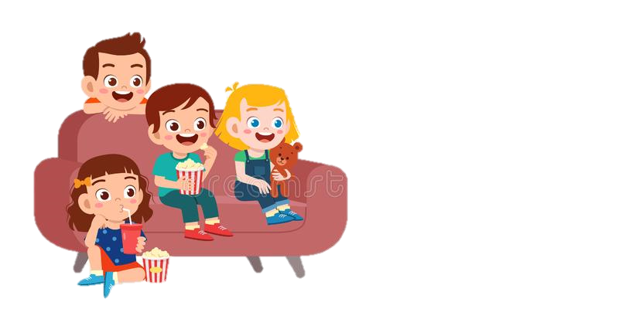
KHỞI ĐỘNG
Quan sát những hình ảnh sau, em có nhận ra câu chuyện/ nhân vật nào quen thuộc nào không?

Slide 2
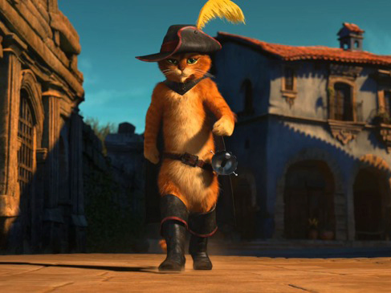
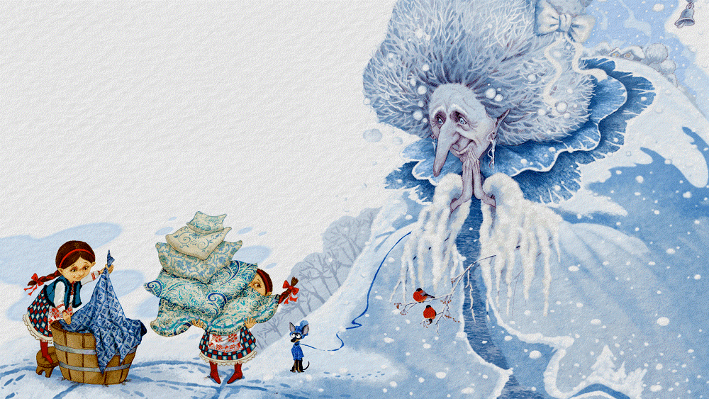
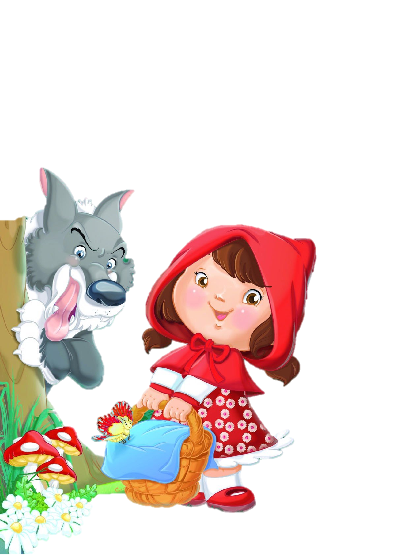
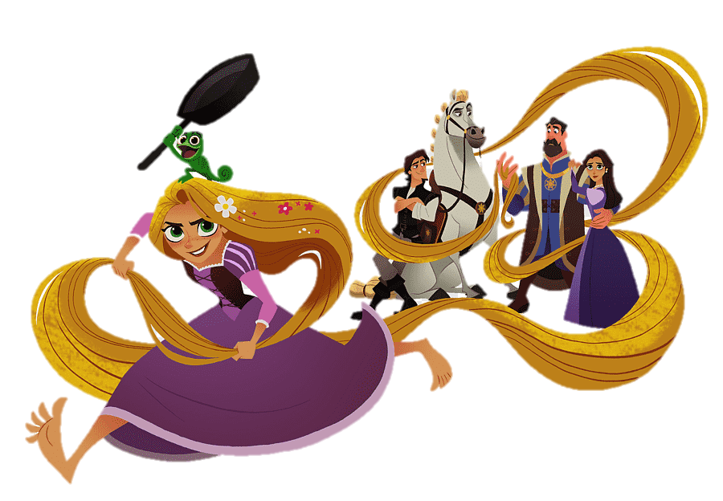

Slide 3
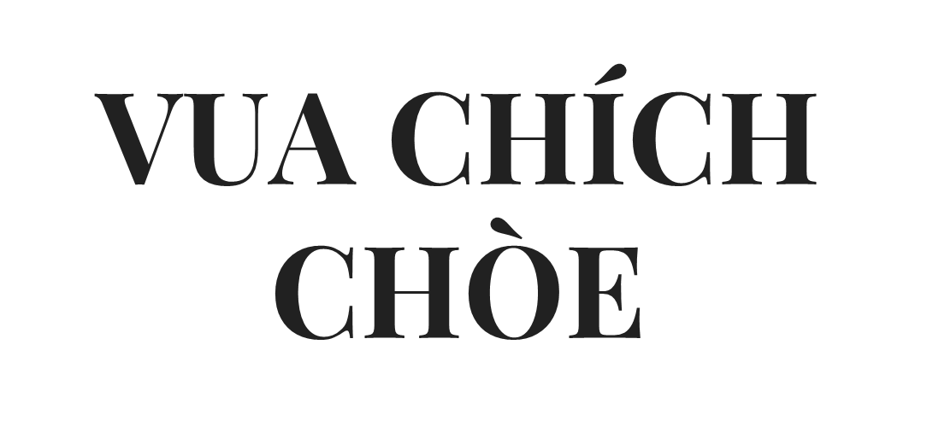
Truyện cổ Gờ-rim

Slide 4

01
02
Hs nhận diện được những đặc điểm cơ bản của truyện cổ tích
HS phân tích được bài học đạo đức và ý nghĩa mà tác giả gửi gắm.
03
HS có được suy ngẫm, bài học của cá nhân
MỤC TIÊU BÀI HỌC

Slide 5
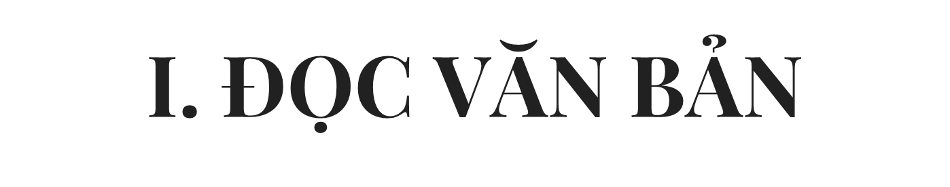

Slide 6
Em hãy hoàn thành nội dung sau đọc
Thể loại
PTBĐ
1
4
.............................
.............................
2
3
Nhân vật
Ngôi kể
.............................
.............................

Slide 7
So sánh đáp án
Thể loại
PTBĐ
1
4
Truyện cổ tích.
Tự sự
2
3
Nhân vật
Ngôi kể
Ngôi thứ ba
Công chúa
Nhà vua
Vua chích chòe

Slide 8
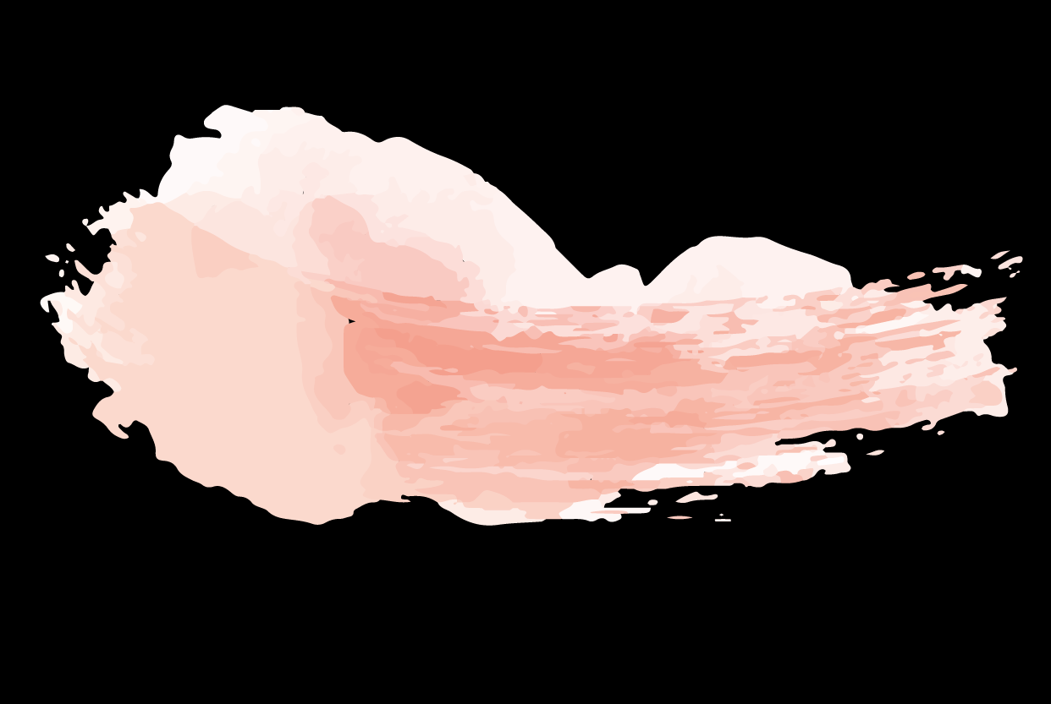
Phát hiện nhanh
Em hãy quan sát những bức tranh sau đây và cho biết, nội dung những bức tranh ấy nói về sự việc gì trong văn bản Vua chích chòe.

Slide 9
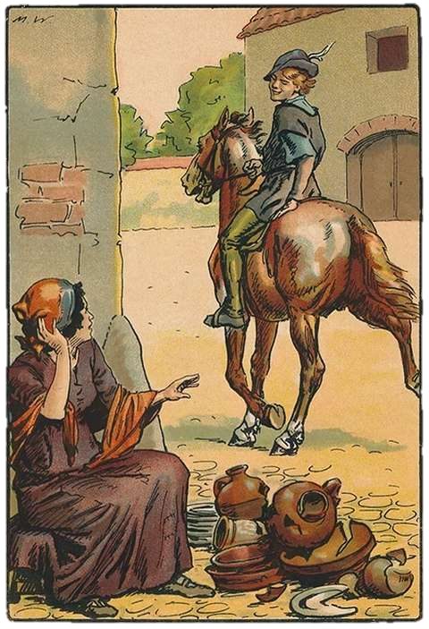
Công chúa đi bán đồ sứ ở chợ và bị kị sĩ đi qua làm đổ vỡ.

Slide 10
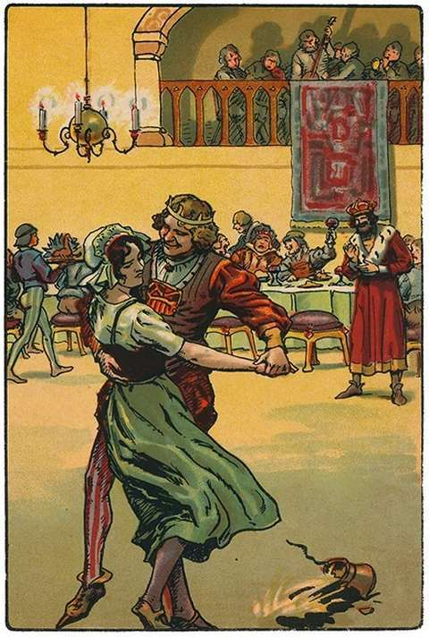
Công chúa được nhà vua mời khiêu vũ, những đồ ăn trong tạp dề bị rơi hết ra bên ngoài.

Slide 11
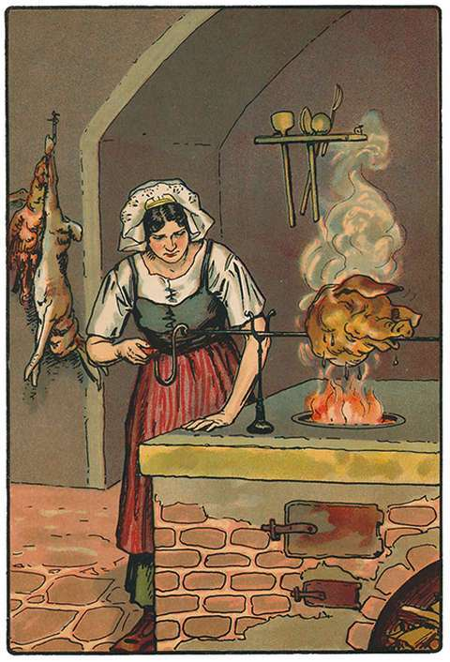
Công chúa phải đi làm phụ bếp trong hoàng cung.

Slide 12
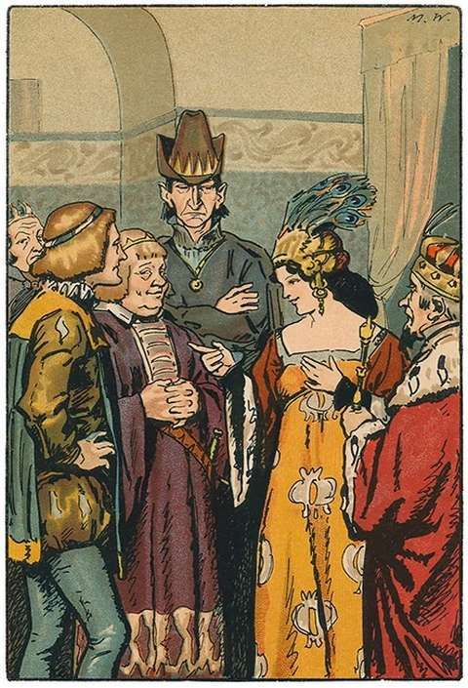
Công chúa chê bai tất cả mọi người đến cầu hôn mình.

Slide 13
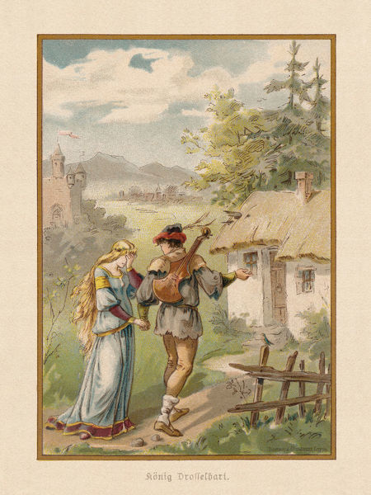
Công chúa và người hát rong phải chuyển đến sống trong một túp lều, không có người hầu hạ.

Slide 14
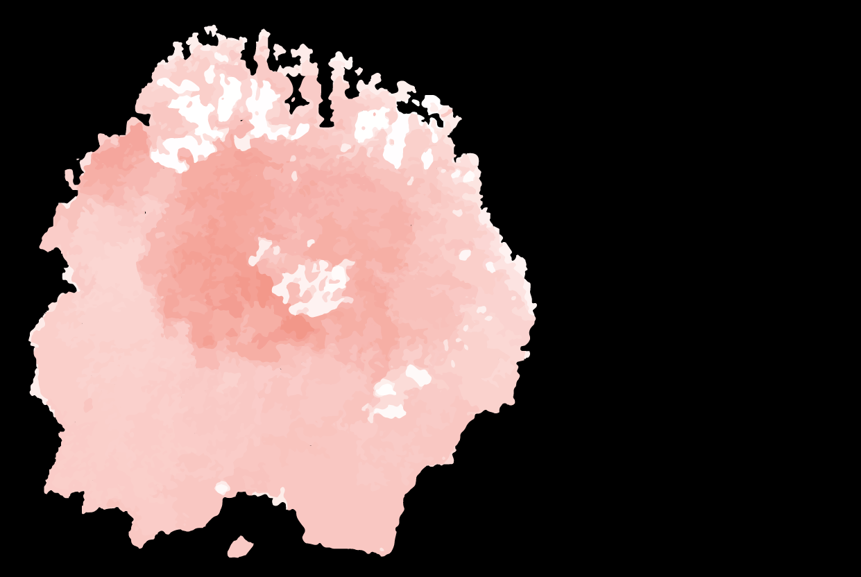
II. KHÁM PHÁ VĂN BẢN

Slide 15
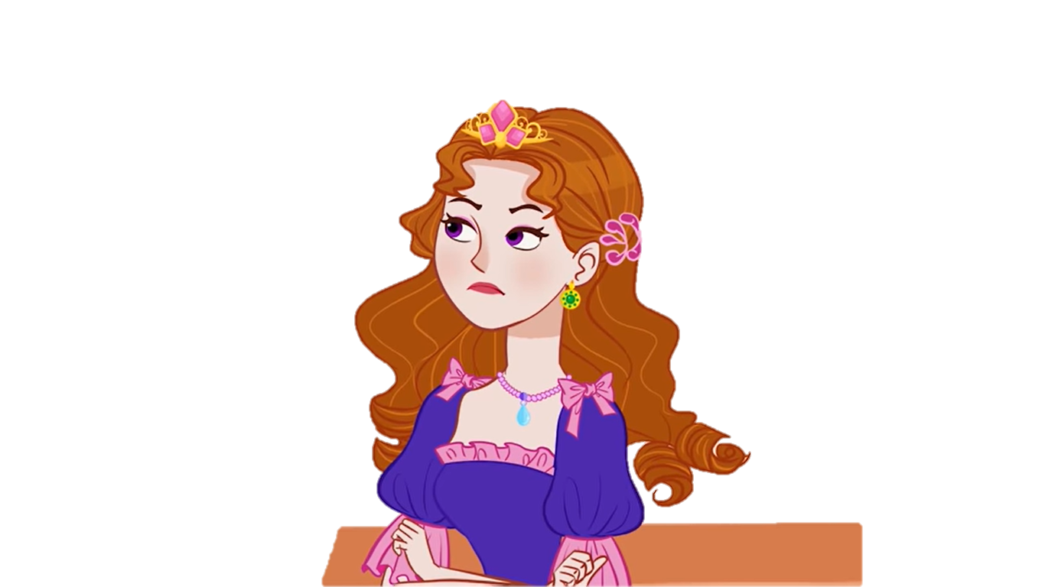
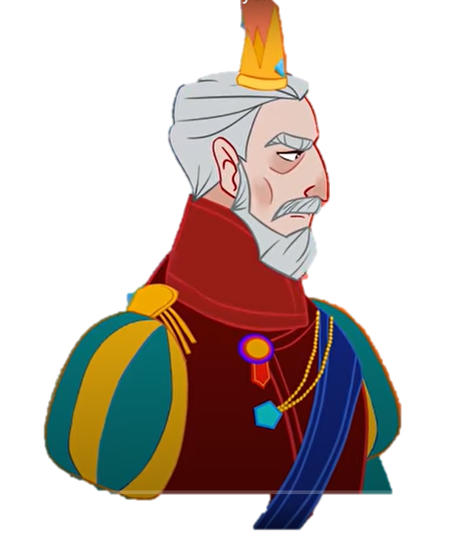
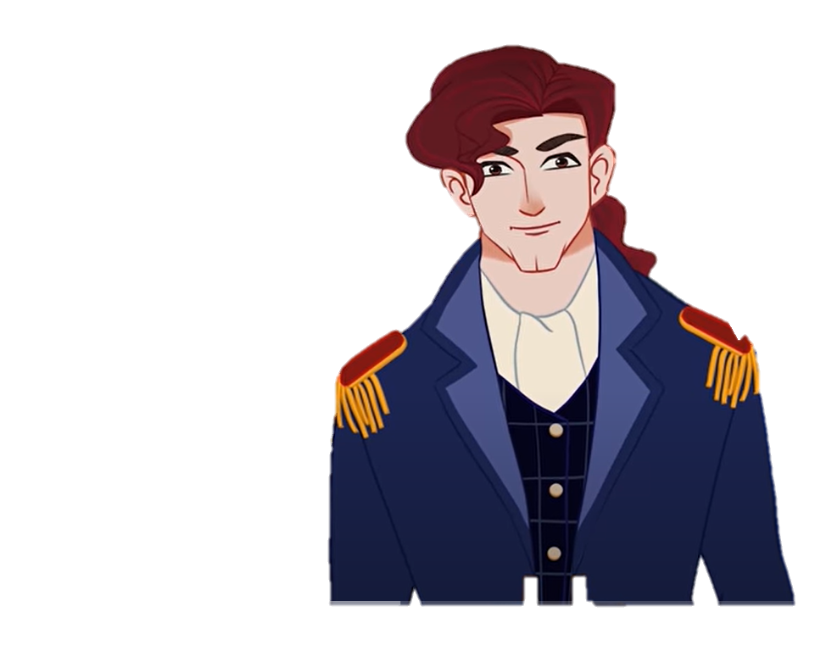
HOẠT ĐỘNG NHÓM
Số lượng; 5-6 HS/nhóm.
Thời gian thảo luận: 7 phút(2 phút HĐ cá nhân. 5 phút thảo luận nhóm lớn)
Nhóm 1
Nhân vật công chúa trong câu truyện này là một người như thế nào?
Theo em, nhân vật này đáng thương hay đáng trách?
Nhóm 2:
Công chúa đã chịu những hình phạt nào? Từ ai?
Những hình phạt ấy đã giúp nhân vật này thay đổi như thế nào?
Nhóm 3:
Theo em, kết thúc của câu truyện có hợp lí không?
Từ kết thúc ấy, em thấy tác giả muốn gửi gắm bài học gì?

Slide 16
1. Nhân vật công chúa
Hoàn cảnh, xuất thân
Tính cách
Là con gái duy nhất của nhà vua.
Xinh đẹp tuyệt trần.
Kiêu ngạo, ngông cuồng.
Giễu cợt, nhạo báng, chối từ và chê tất cả mọi người trong buổi kén chọn phò mã.

Slide 17
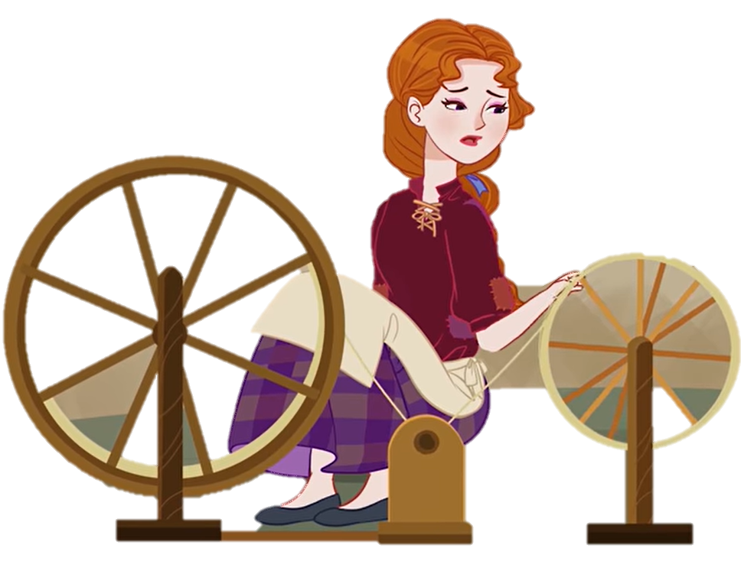
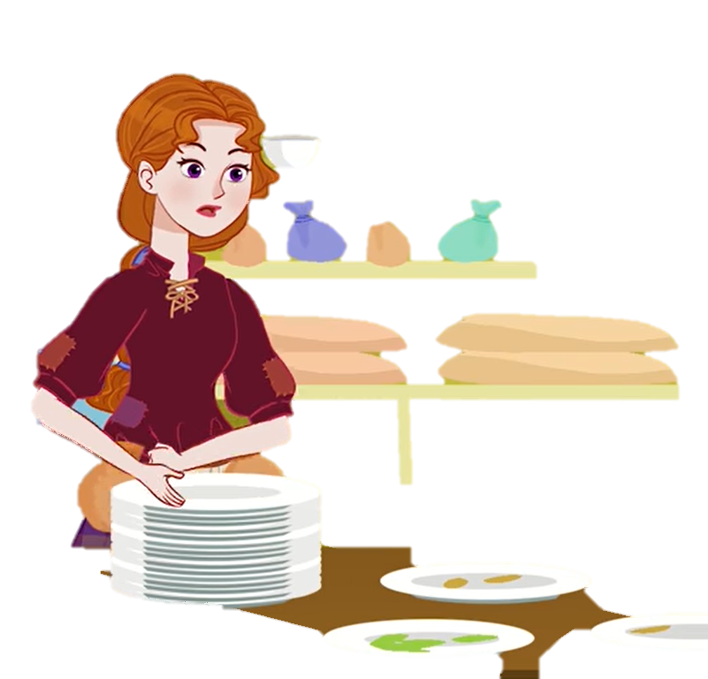
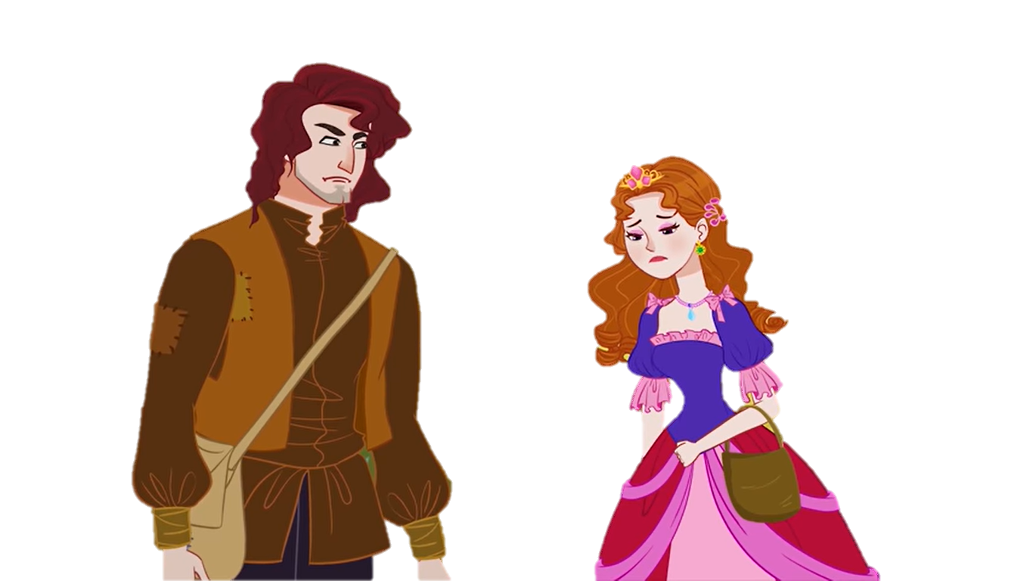
1. Nhân vật công chúa
Hình phạt
Phải rời cung điện, sống như một thường dân.
Nhà vua gả công chúa cho một người ăn mày đầu tiên đi qua hoàng cung.
Đến sống ở 1 túp lều nhỏ, không có người hầu hạ.
Phải nấu ăn, làm việc nhà, đan sọt, dệt sợi, buôn bát đĩa, làm phụ bếp trong cung vua....

Slide 18
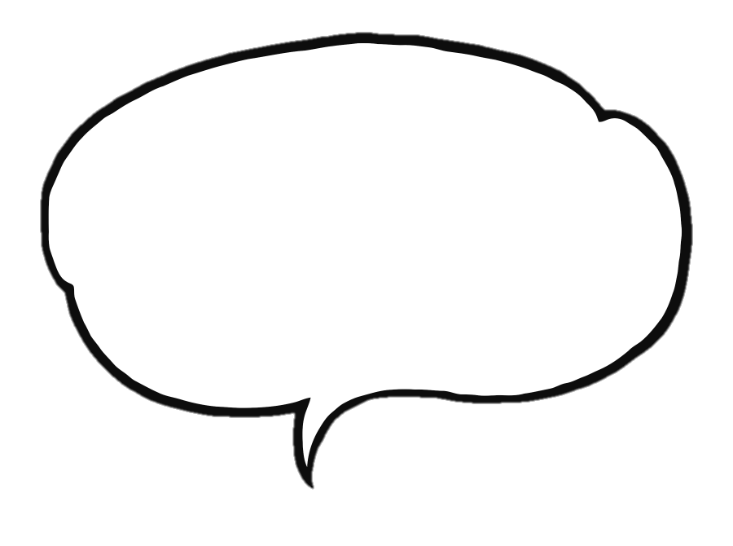
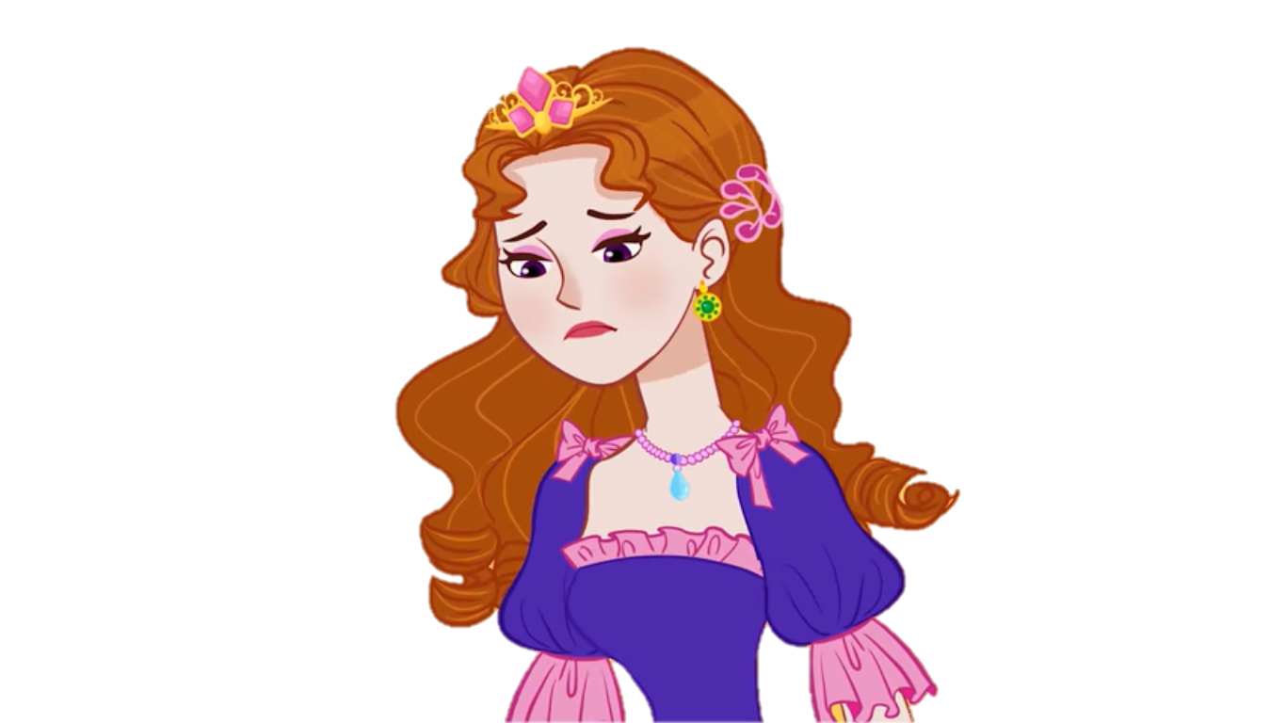
1. Nhân vật công chúa
Sự thay đổi của công chúa
Tôi cô gái dịu hiền đáng thương
Đáng ra nên lấy ông Vua chích chòe.
(Lặp đi lặp lại 3 lần.)
Hối hận vì đã từ chối và nhạo báng Vua chích chòe trước đây.

Slide 19
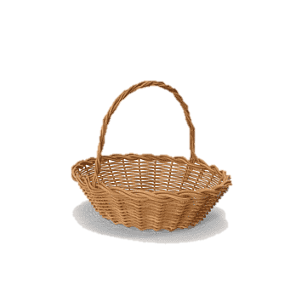
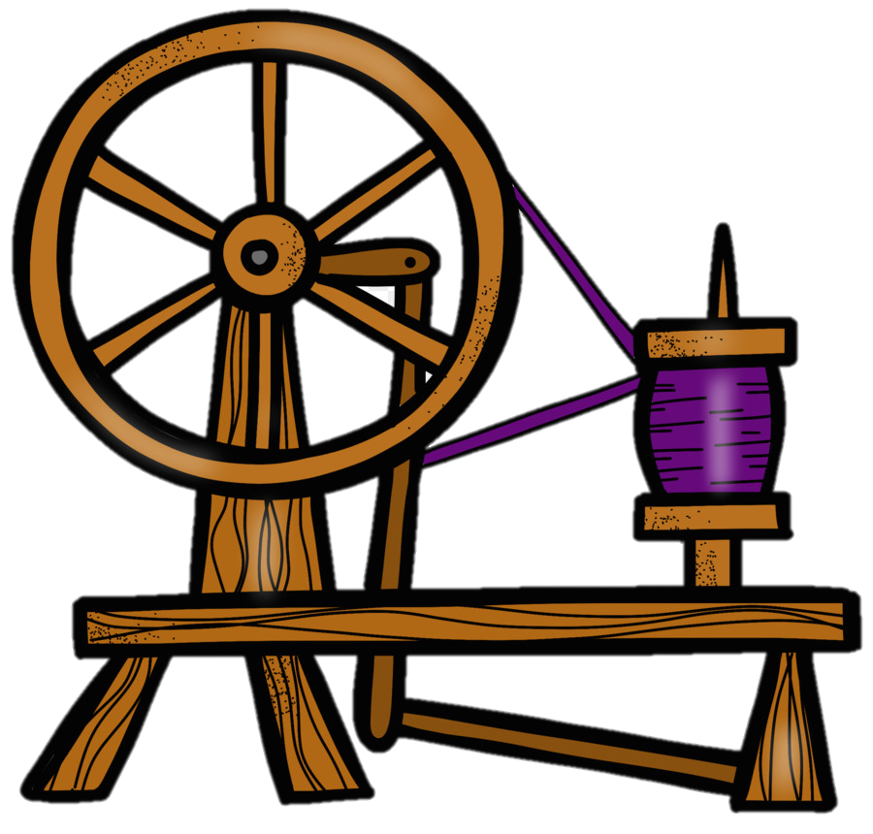
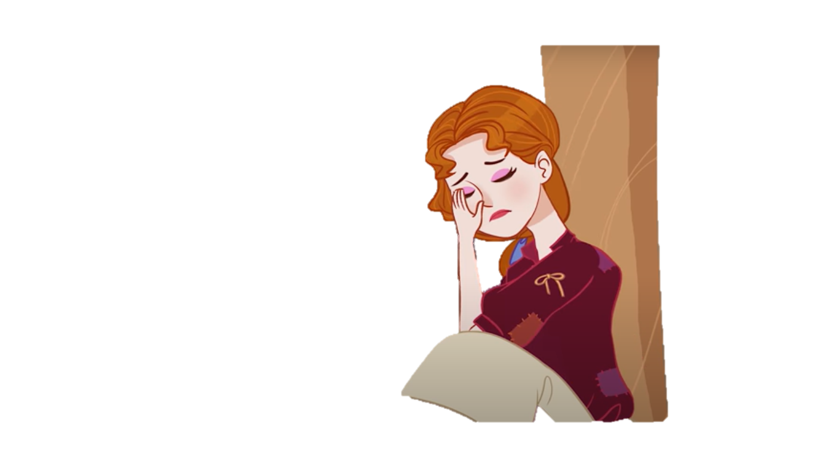
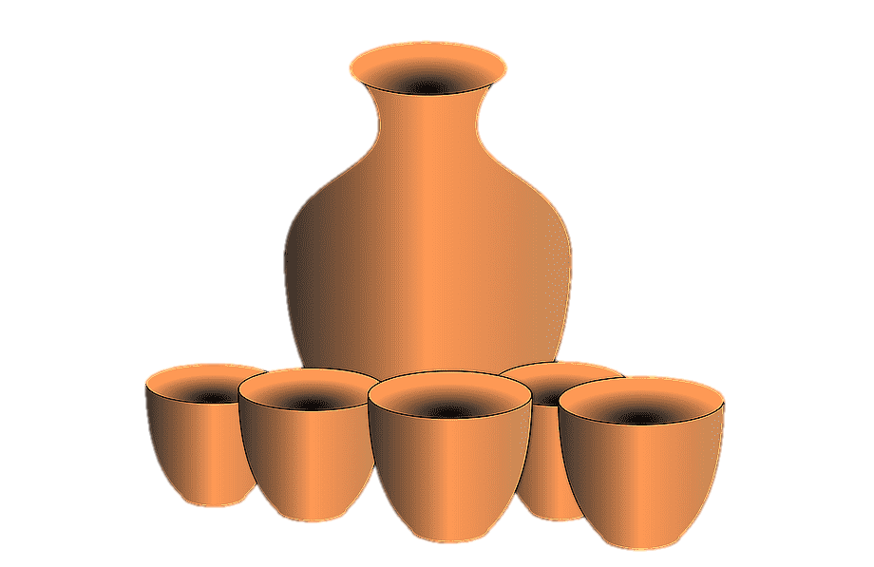
1. Nhân vật công chúa
Sự thay đổi của công chúa
Quay sợi, dệt vải.
Đan sọt bán.
Ngồi ở chợ bán hàng
Làm phụ bếp trong cung vua
Tự mình lao động những công việc nặng nhọc, không còn chê bai người khác.

Slide 20
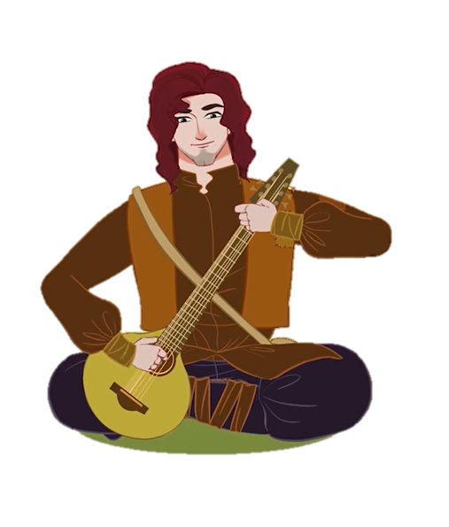
2. Nhân vật vua chích chòe.
Hoàn cảnh, xuất thân
Ngoại hình
Hành động
Vua của 1 nước
Cằm hơi cong như mỏ chim chích chòe.
Đóng giả làm người hát rong.
Giao các thử thách cho công chúa thực hiện.
Mục đích: Uốn nắn tính kiêu ngạo và trừng phạt tính ngông cuồng, thích nhạo báng người khác của công chúa.

Slide 21
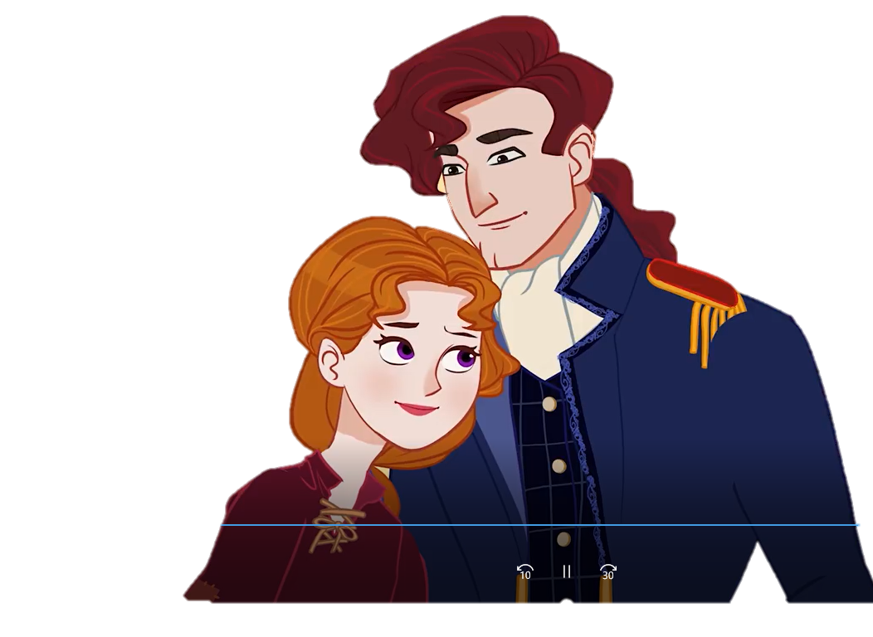
3. Kết thúc và bài học
Kết thúc
Bài học
Không nên kiêu căng, chê bai người khác.
Cần biết sửa đổi những sai lầm để tốt hơn.
Cần sống hòa nhã, tôn trọng tất cả mọi người.
Công chúa kết hôn với Vua chích chòe.

Slide 22

Tự suy ngẫm

Slide 23
Sau câu chuyện này, em thấy tác giả muốn gửi tới chúng ta lời nhắn gì?
Sau văn bản, em thấy mình có thêm bài học gì cho bản thân?

Slide 24
Nội dung:
- Không kiêu ngạo, coi thường, chế giễu mọi người.
- Cần biết tôn trọng vì có thể một ngày nào đó mình cũng sẽ rơi vào hoàn cảnh thấp hèn, khổ cực.
Liên hệ bản thân.
- Cần biết tôn trọng tất cả mọi người xung quanh mình.
- Không kiêu căng, chế giễu người khác.

Slide 25
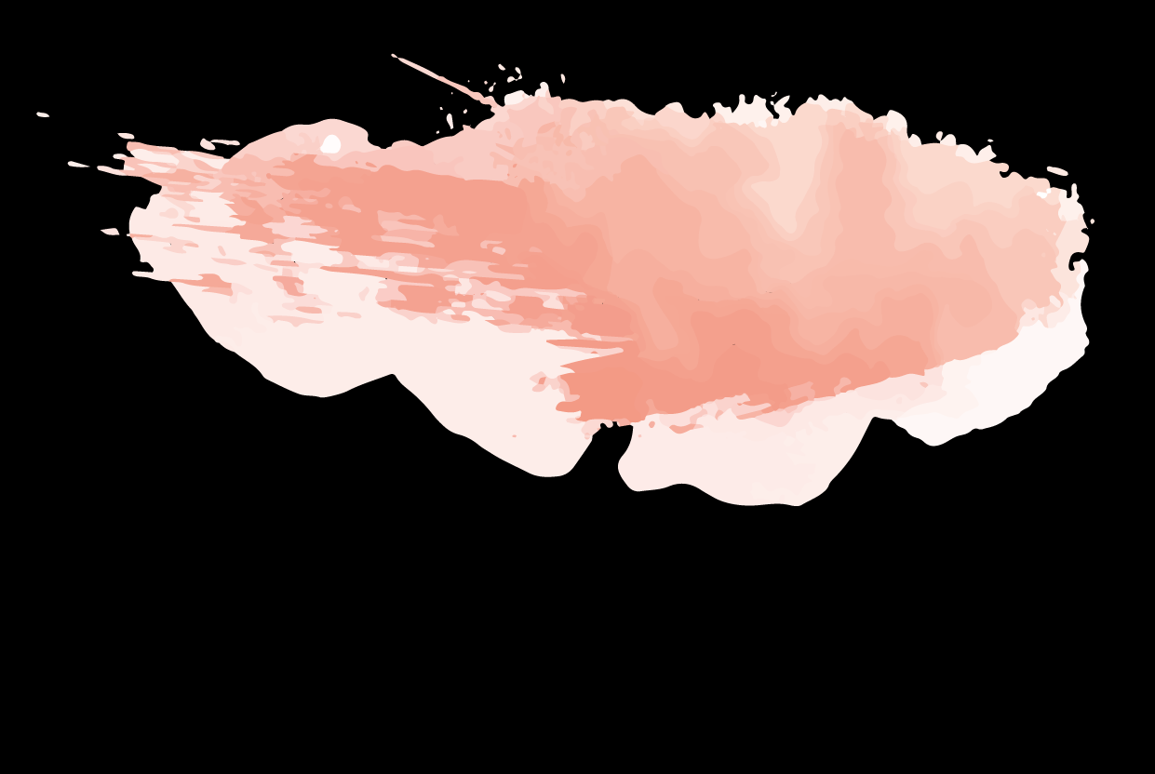
III. VIẾT KẾT NỐI ĐỌC

Slide 26
Em hãy lựa chọn 1 nhiệm vụ viết để hoàn thành nhé
1
2
3
Bằng trải nghiệm của mình, em hãy kể lại 1 câu chuyện giúp em nhận ra bài học cần phải biết tôn trọng mọi người xung quanh mình.
Em hãy viết đoạn văn ngắn (6-8 câu) trình bày suy nghĩ của em về nhân vật Vua chích chòe trong văn bản
Em hãy viết đoạn văn ngắn (6-8 câu) trình bày cảm nhận của em về nhân vật công chúa trong văn bản.

